Slide 1
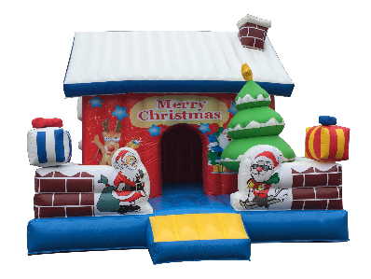
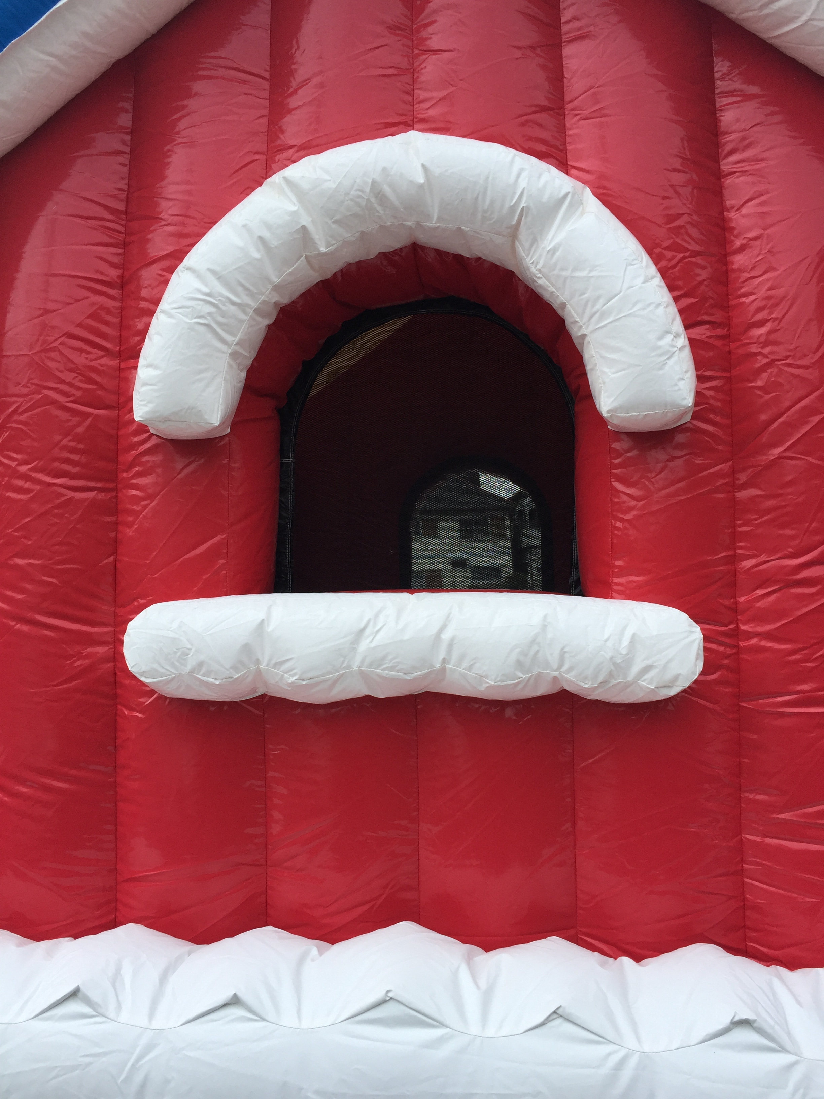
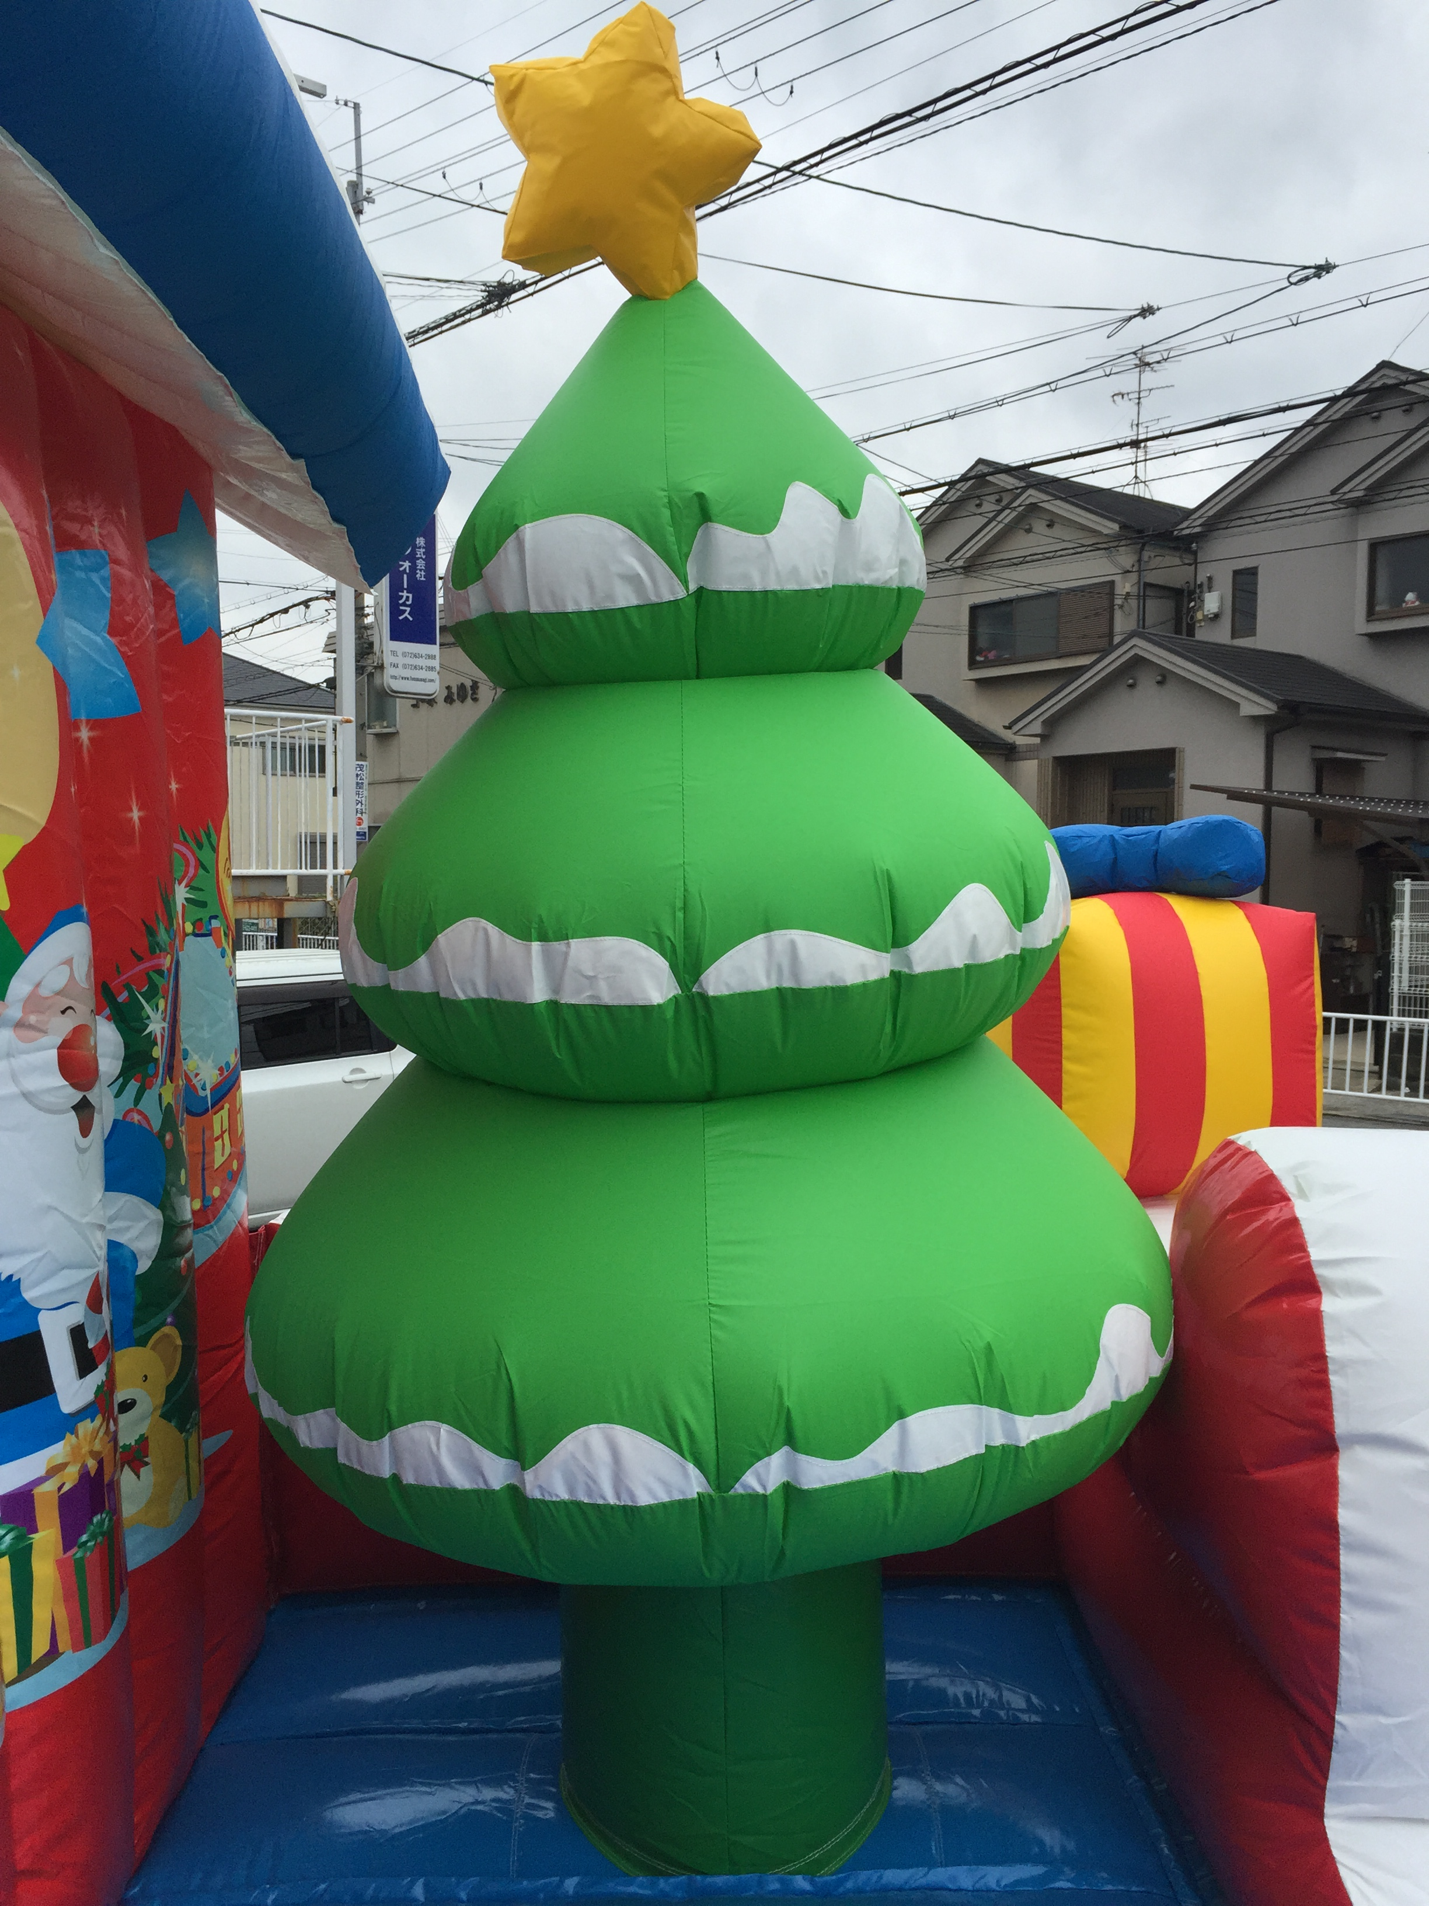
サンタのおうち
サンタクロースのおうちのふわふわ！
ツリーやプレゼントがアイキャッチになります。
クリスマスイベントに最適な商品です。
窓から覗いて写真撮影できます。
大きなツリーです。
サイズ：W5.0ｍ×Ｄ6.0ｍ×Ｈ4.5ｍ
電源：100V15A×2回路
送風機：550W×2台
対応人員：8名
運営要員：2名

